Slide 1
COMPORTAMENTI INDIVIDUALI
E RELAZIONI SOCIALI
IN TRASFORMAZIONE
UNA SFIDA PER LA
STATISTICA UFFICIALE
PROSPETTIVE DEI SISTEMI STATISTICI
La qualità della statistica ufficiale: punti di forza e prospettive future
22 GIUGNO 2016
14.30 | 16.00
Marina Signore, Giovanna Brancato, Antonia Boggia | Istat

Slide 2
Punti di forza
Il contesto europeo
  Il Codice di condotta europeo e il Quality Assurance Framework
Il processo di modernizzazione internazionale
  Il network metodologico della Modernisation Committee on Standards dell’UNECE e i modelli di riferimento internazionali
La politica per la qualità dell’Istat
  I punti cardine; La documentazione e la valutazione diretta e indiretta come strumenti di miglioramento continuo

Slide 3

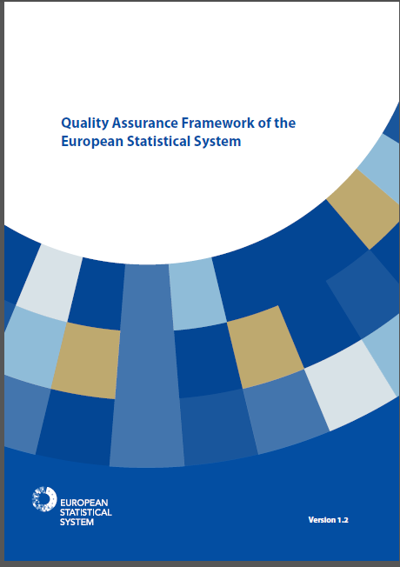
1. Il contesto europeo
Prodotti statistici
Processi statistici
Contesto istituzionale
Metodi, strumenti e suggerimenti per l’implementazione del Codice

Slide 4
1. Il contesto europeo
Peer Review europee:
Valutazione della compliance ai principi del Codice
Valutazione a livello di intera organizzazione
Accountability e trasparenza del SSE
http://ec.europa.eu/eurostat/web/quality/peer-reviews

Slide 5
2. Il processo di modernizzazione dell’UNECE
Nuove sfide per la statistica ufficiale
Richieste informative
Riduzione del budget
Problemi di qualità
Come diventare più efficienti?
Sviluppare nuovi skills
Standardizzare
Condividere soluzioni
Network metodologico internazionale: UNECE Modernisation Committee on Standards (MCS)

Slide 6
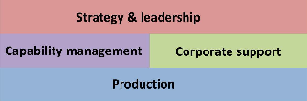
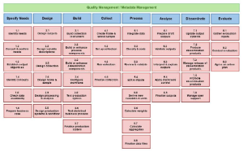
2. Il processo di modernizzazione dell’UNECE
I modelli di riferimento sviluppati dalla MCS dell’UNECE:
  GAMSO
  GSBPM
  Indicatori di qualità per il GSBPM
Standard per il Sistema Statistico Europeo:
  SIMS (standard per il quality reporting)

Slide 7
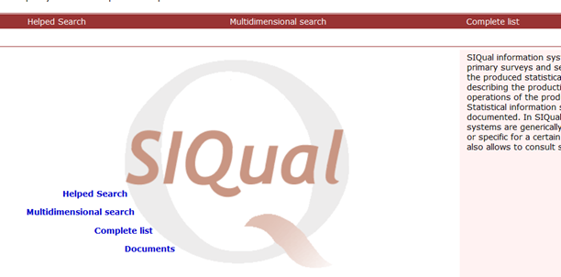
2. Il processo di modernizzazione dell’UNECE
Riferimenti internazionali
UNECE
Modernizzazione in Istat
SSE

Slide 8
3. La politica della qualità: Quadro concettuale
Azioni di miglioramento
Comunicazione della qualità agli utenti
Azioni
T
R
A
I
N
I
N
G
S
T
A
NDARD
I NTERNA
Z.
Valutazione
Audit e auto-valutazione
Analisi degli indicatori di qualità
Indicatori Standard di Qualità (SIQual)
Misurazioni
Linee guida, manuali
Sistemi di documentazione
Prerequisiti

Slide 9
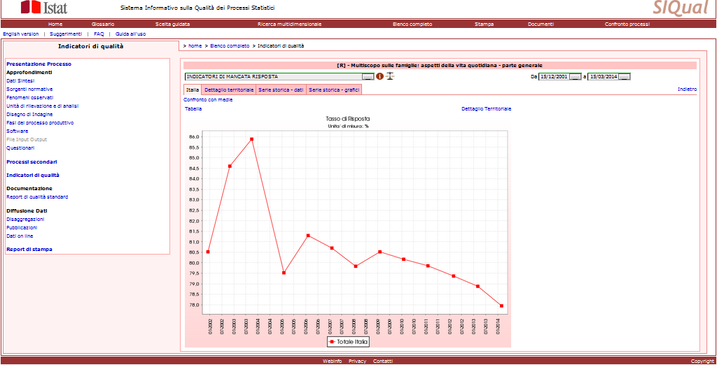
3. La politica della qualità: Standard di riferimento
Linee Guida per la qualità
Indagini dirette (2011)
Processi che utilizzano dati amministrativi (2015)
Sistema informativo per la qualità (SIQual)
Metadati
Indicatori Standard di qualità

Slide 10


3. La politica della qualità: Approccio alla valutazione
Valutazione indiretta
Analisi di indicatori standard di qualità archiviati in SIQual
Valutazione diretta
Programma di Auditing e autovalutazione su ≈ 14 processi all’anno

Slide 11
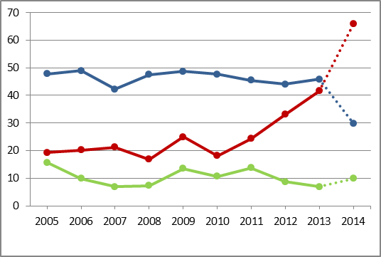
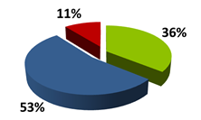
3. La politica della qualità: Valutazione Indiretta
Esempi
 | Anno 2011 |  | Anno 2010
 | media | n | media | n
ASIA | 6,84 | 7 | 14,11 | 10
Media pesata di errori di Lista per l’Archivio Statistico delle Imprese Attive (ASIA)
Media pesata del Tasso di Non-risposta totale per rilevazioni sulle imprese (blu), sulle famiglie, (rosso) e sulle istituzioni (verde) nel tempo
% di rilevazioni annuali che hanno migliorato (verde), mantenuto (blu) o peggiorato (rosso) la tempestività nel 2013 vs. 2012

Slide 12





3. La politica della qualità: Valutazione Diretta (audit e autovalutazione)
Principi nelle Linee Guida
Candidature dei processi
Intervista con questionario
Report finale di valutazione con azioni di miglioramento
Validazione Direttori e Comitato Qualità
Follow-up sulle azioni di miglioramento

Slide 13
3. La politica della qualità: Diffusione e Comunicazione
  INTERNA
  SIQual-intranet
  Due report annuali su valutazione diretta e indiretta
  Presentazione dei principali risultati sull’audit e l’autovalutazione al top-management
  Diffusione dei report di valutazione
  ESTERNA
  Percorso e politica della qualità
  SIQual-internet
  Note metodologiche sintetiche (Qualità in breve)

Slide 14
Conclusioni e prospettive
  Approccio alla VALUTAZIONE della qualità valido, solido e armonizzato
  Aggiornamento degli strumenti: nuovi scenari produttivi, modernizzazione
  Ampliamento dell’ambito di valutazione
  Attenzione crescente alla COMUNICAZIONE della qualità agli utenti
  Ampliamento dell’informazione sulla qualità
  Diversificazione del messaggio per prodotto e utente

